Slide 1
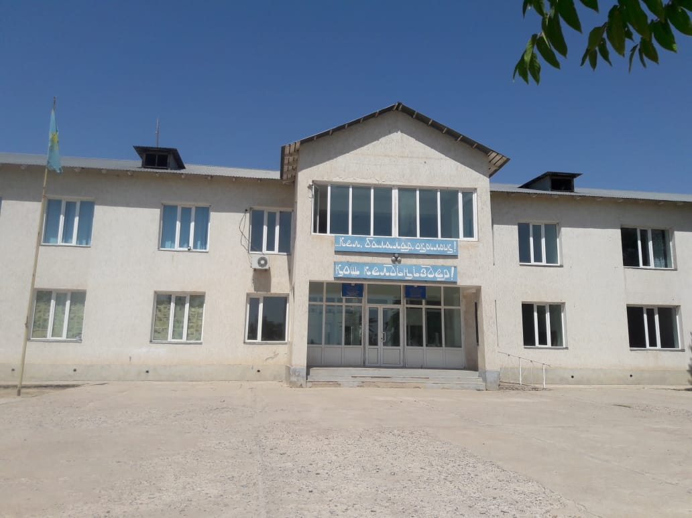
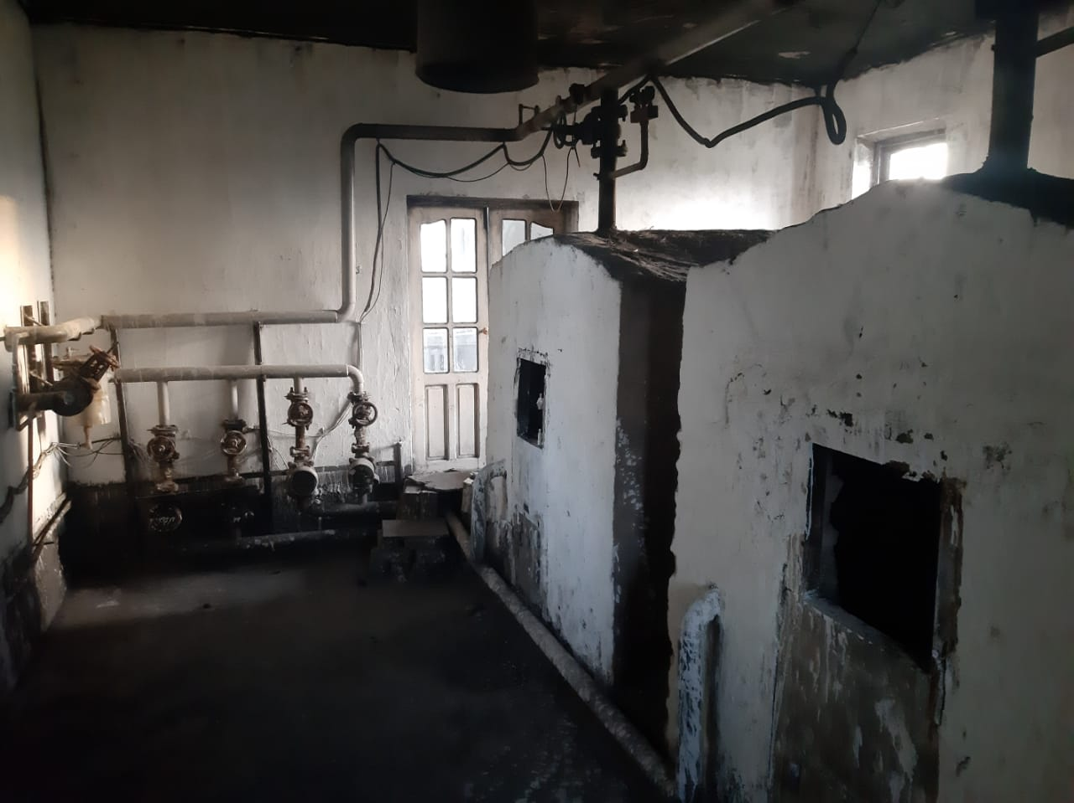
“№21 жалпы орта білім беретін мектебі” КММ
Теңгерім ұстаушысы «Келес ауданы Адами әлеуетті дамыту бөлімінің №21 жалпы орта білім беретін мектебі» КММ
Жылу жүйесі қатты отын (көмір) түріне арналған 2 дана қазандық. Қазандық 2009 жылы орнатылды. Қосымша 2 дана РВ-900-5 50А, 2 дана РВ-400-5 50А маркалы насос, үрлеуіш вентилятор 2 дана, желдеткіш вентилятор 1 дана, қысым өлшеуіш қажет.
Ұшқын а/о, Достық ауылы
Қабат саны: 2
Салынған жылы: 2009 жыл
Пайдалы алаңы: 4755,3 кв.м.
Жылыту жүйесі: Қатты отын (көмір)
Ғимараттың жылу жүйесі көмірмен жұмыс жасайды

